Slide 1
พระพุทธศาสนากับวัฒนธรรมไทย
เสนอ
อาจารย์ทวี เทศมาศ

Slide 2
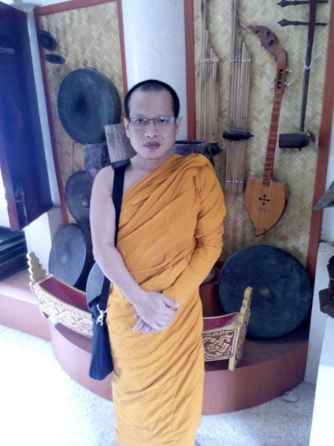
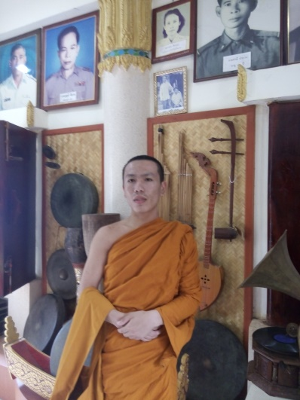
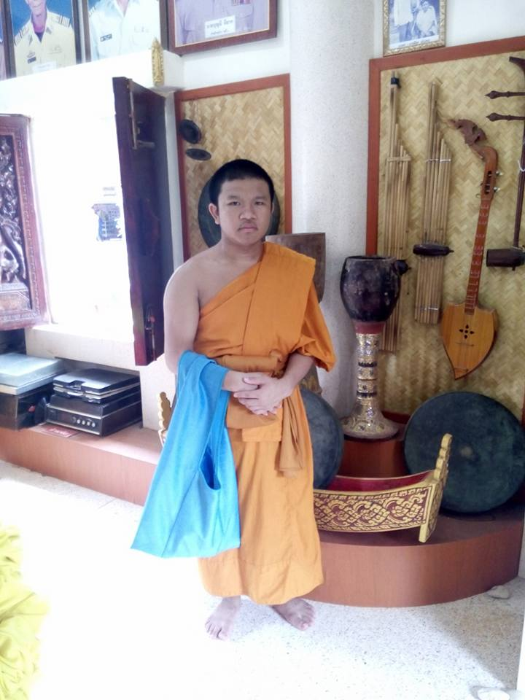
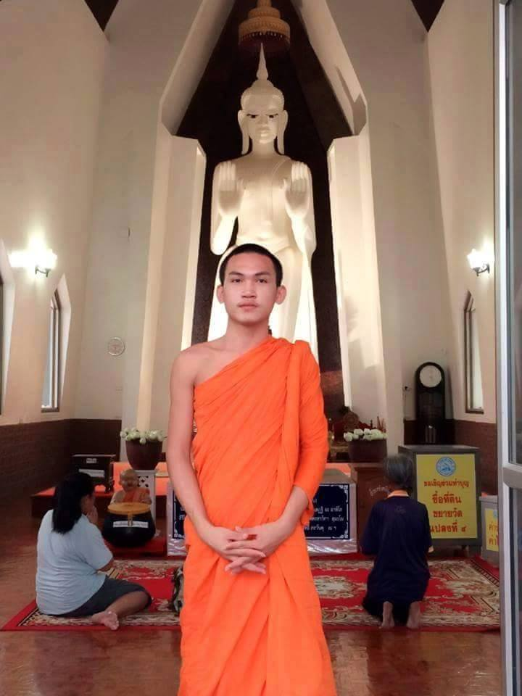
จัดทำโดย
พระอุทิศ อนาลโย
ส.ณ.วีระยุทธ ไกรศรี
ส.ณ.เมธาสิทธิ์ บุตรี
ส.ณ.พนม กลิ่นหอม
สามเณรณัฐพงษ์ เครือคำ

Slide 3
พระพุทธศาสนากับวัฒนธรรมไทย
ความสัมพันธ์ระหว่างพระพุทธศาสนาและวัฒนธรรมไทย
พระพุทธศาสนากับวัฒนธรรมไทยในสถานการณ์ปัจจุบัน
พระพุธศาสนามีอิทธิพลต่อวัฒนธรรมไทย

Slide 4
พระพุทธศาสนากับวัฒนธรรมไทย
พระพุทธศาสนาถือกันว่าเป็นวัฒนธรรมไทยอันสำคัญที่สุด เพราะช่วยเปลี่ยนแปลงนิสัยของมนุษย์ให้มีจิตใจดีงามขึ้น การที่ประชาชนมีนิสัยใจคอเต็มไปด้วยความประณีตและมีนิสัยใจคอที่ประด้วย การมีความเมตตาปราณี รู้จักเห็นอกเห็นใจผู้อื่น มีความเมตตากรุณา มีความกตัญญูรู้คุณ รู้จักบาปกรรมในการทำความชั่ว มีสติสัมปชัญญะ มีหิริโอตตัปปะต่อบาป มองโลกในแง่ดี มีจิตใจกว้างขวาง เป็นผู้พรั่งพร้อมไปด้วยความมีมโนธรรมและมนุษยธรรม ความเป็นระเบียบเรียบร้อยแห่งดวงจิต ก็อาศัยหลักพระพุทธศาสนาช่วยขัดเกลาปรุงแต่งสัญชาตญาณอันกักขฬะเลวร้าย ให้มีจิตใจขาวสะอาดผ่องใส สามารถร่วมกันอยู่เป็นกลุ่มเป็นก้อนได้อย่างสบาย

Slide 5
พระพุทธศาสนาเป็นศาสนาที่คนไทยส่วนใหญ่นับถือ และเป็นหลักวัฒนธรรมประจำชาติ ด้วยมูลเหตุนี้เอง จิตใจของชาวไทยส่วนมากมักมีนิสัยอ่อนน้อมถ่อมไปตามหลักพุทธธรรมของพุทธองค์ กล่าวคือ ประชาชนชาวไทยมีนิสัยรักความสงบ มีนิสัยที่เต็มไปด้วยความเมตตากรุณาต่อเพื่อนมนุษย์และสัตว์พระพุทธศาสนาจึงเป็นรากฐานที่สำคัญต่อวัฒนธรรมไทยตลอดจนสังคมไทยอย่างแนบแน่น

Slide 6
ความสัมพันธ์ระหว่างพระพุทธศาสนาและวัฒนธรรมไทย
พระพุทธศาสนา แปลว่า คำสั่งสอนของท่านผู้รู้ หรือของผู้ใหญ่ หรือของผู้ตื่นจากกิเลส หรือของผู้ปลุกให้คนอื่นตื่นจากกิเลส หรือของผู้เบิกบาน วัดเป็นสถานที่อบรมจิตใจ โดยมีพระภิกษุสงฆ์เป็นผู้สอนศีลธรรมให้แก่ประชาชน และพระพุทธศาสนาถือว่า เป็นรากฐานของวัฒนธรรมซึ่งสอนให้เป็นคนดีมีเหตุผลไม่งมงายไม่หลงเชื่ออะไรโดยไร้เหตุผล เช่น
สอนให้มีเสรีภาพทางความคิด
สอนให้รู้จักความดี ความชั่ว เชื่อเรื่องของกรรม
สอนให้มีความเสมอภาค ไม่ถือชั้นวรรณะ

Slide 7
สอนให้มีภราดรภาพ มีเมตตา เคารพซึ่งกันและกัน
สอนให้แผ่เมตตาโดยหาประมาณมิได้
สอนให้รักสันติ
สอนให้พึ่งตนเอง
มีคำสอนทุกระดับ
สอนให้ดำเนินชีวิตแบบทางสายกลาง ไม่หย่อนหรือตึงเกินไป
สอนให้ยอมรับความสามารถของคนอื่น

Slide 8
พระพุทธศาสนาเป็นศาสนาสากล มีประชากรนับถือมากเป็นอันดับ ๓ ของโลก รองจากศาสนาคริสต์และอิสลาม แต่สำหรับสังคมไทยนั้นนับถือพระพุทธศาสนามากเป็นอันดับ ๑ ของประเทศ พระพุทธศาสนาเป็นศาสนาและปรัชญา ศาสดาของพระพุทธศาสนา คือ พระพุทธเจ้า ซึ่งพระพุทธศาสนาได้เกิดขึ้นในประเทศอินเดีย เมื่อประมาณ ๔๕ ปี ก่อนพุทธศักราช จนถึงปัจจุบันนี้รวมเวลา ๒.๕๐๐ ปีเศษแล้ว
ปัจจุบันพระพุทธศาสนาแบ่งออกเป็น ๒ นิกายใหญ่ๆ คือ นิกายเถรวาทหรือนิกายหินยาน และนิกายอาจริยวาทหรือนิกายมหายาน สำหรับนิกายเถรวาทหรือหินยานนั้น มีประชากรนับถือมากในอินเดีย ศรีลังกา พม่า ไทย ลาว กัมพูชา และบางส่วนของประเทศบังคลาเทศ ส่วนนิกายอาจาริยวาทหรือมหายาน มีประชากรนับถือมากในประเทศจีน ธิเบต ญี่ปุ่น มองโกเลีย เกาหลีและเวียดนาม ฯลฯ

Slide 9
หลักสำคัญของพระพุทธศาสนา
หลักสำคัญของพระพุทธศาสนามี ๓ ประการ คือ พระพุทธ พระธรรม พระสงฆ์ รวมทั้งสามเข้าเรียกว่า “พระรัตนตรัย”
พระพุทธเจ้า พระนามเดิมว่า เจ้าชายสิทธัตถะ พระองค์ทรงเป็นพระราชโอรสของพระเจ้าสุทโธทนะกับพระนางสิริมหามายา แห่งแคว้นสักกะมีเมืองหลวงชื่อว่า “กบิลพัสดุ” พระองค์ได้รับการเลี้ยงดูอบรมและศึกษาเป็นอย่างดี จึงมีความรู้ในวิชาการต่างๆเป็นอันมาก
พระคุณสมบัติของพระพุทธเจ้านั้น กล่าวโดยสรุปแล้วมีอยู่ ๓ ประการ คือ พระปัญญา คือ ตรัสรู้เอง พระบริสุทธิ์ คือ หมดกิเลส หมดรัก หมดโกรธ หมดหลง และพระมหากรุณา คือ ทรงจาริกไปโปรดผู้อื่นด้วยทรงสอนเขาโดยพระกรุณาจิตมิได้หวังการตอบแทนใดๆ ทั้งสิ้น

Slide 10
พระธรรม ธรรม คือ ความจริงที่มีอยู่แล้วตามธรรมชาติ พระธรรม คือ คำสั่งสอนของพระพุทธเจ้า ที่ว่าด้วยความจริงที่มีอยู่แล้วตามธรรมดา ซึ่งคนทั่วไปไม่รู้หรือรู้แต่รู้ไม่จริงหรือไม่คิด แต่พระองค์ทรงรู้จริง
พระธรรม มีมากถึง ๘๔,๐๐๐ พระธรรมขันธ์ เมื่อกล่าวโดยสรุปแล้วมี ๓ ประการ คือ ไม่ทำชั่วทั้งปวง ทำความดี ทำจิตให้บริสุทธิ์ ซึ่งสามารถแบ่งออกเป็น ๒ ระดับ ดังนี้
๑.โลกุตตรธรรมโลกุตตรธรรม เป็นธรรมชั้นสูงที่พระพุทธเจ้าทรงสอนปัญจวัคคีย์เป็นครั้งแรก คือ “อริยสัจ ๔” หรือความจริงอันประเสริฐ ๔ ประการ ได้แก่ ทุกข์ สมุทัย นิโรธ มรรค
๒.โลกียธธรรมโลกียธรรม เป็นธรรมสำหรับปุถุชนทั่วไป เป็นธรรมที่สอนให้คนละเว้นความชั่ว ให้ทำความดีและทำจิตให้บริสุทธิ์สะอาด เช่น เบญจศีลกับเบญจธรรม ซึ่งเป็นหลักพื้นฐานที่ทำให้เป็นมนุษย์ได้อย่าสมบูรณ์ จัดเป็นคู่ๆ ได้ ดังนี้ เบญจศีล เบญจธรรม

Slide 11
พระสงฆ์ พระสงฆ์ คือ สาวกของพระพุทธเจ้า
คุณสมบัติของพระสงฆ์ คือ ปฏิบัติตามคำสั่งสอนของพระพุทธเจ้า แล้วสอนให้ผู้อื่นรู้และปฏิบัติตามเป็นผู้ปฏิบัติดี ปฏิบัติชอบ ปฏิบัติตรง ปฏิบัติถูกต้องตามพระธรรมวินัยอย่างสมบูรณ์ เป็นผู้เผยแผ่พระพุทธศาสนา เป็นศาสนทายาทสืบต่อพระพุทธศาสนา
คุณสมบัติของพระธรรม คือ ผู้ใดประพฤติธรรม ผู้นั้นย่อมได้รับความสุขสงบ เพราะพระธรรมคุ้มครอง ดุจคนกางร่มเมื่อฝนตกหรือเมื่อแดดร้อนย่อมไม่เปียกไม่ร้อนเพราะร่มช่วยกันให้

Slide 12
พระพุธศาสนามีอิทธิพลต่อวัฒนธรรมไทย
อิทธิพลพระพุทธศาสนาต่อวัฒนธรรมไทยด้านต่างๆดังนี้
1. อิทธิพลต่อลักษณะนิสัยนิสัยจิตใจ
2.อิทธิพลต่อศิลปกรรมและสถาปัตยกรรม
3. อิทธิพลต่อภาษา
4. อิทธิพลต่อวรรณกรรม
5. อิทธิพลต่อจารีตประเพณี
6. อิทธิพลต่อขนบธรรมเนียม
7. อิทธิพลต่อการศึกษาเล่าเรียน

Slide 13
พระพุทธศาสนาเป็นต้นกำเนิดของวัฒนธรรมไทย ด้านต่างๆดังนี้
1.สถาบันกษัตริย์ไทย ที่ได้รับการยกย่องจากชาวโลกว่า พระองค์เป็นยิ่งกว่ากษัตริย์ The King of King โดยเฉพาะพระบาทสมเด็จพระเจ้าอยู่หัว ภูมิพลอดุลยเดช มหาราช พระองค์ ทรงธรรมในพระพุทธศาสนา เช่น ทศพิธราชธรรม จักรวรรดิวัตร ราชสังคหวัตถุเป็นต้น
2. อักษรไทย ก็ได้รับอิทธิพลจากพระพุทธศาสนา ก่อนที่พ่อขุนรามคำแหงจะทรงประดิษฐ์อักษรไทยขึ้นใช้นั้นพระองค์ทรงศึกษาเชี่ยวชาญภาษาบาลี สันสกฤต ขอม มอญ มาก่อน
3. จิตใจแบบไทย ที่เป็นประจักษ์แล้วว่า คนไทยมีจิตใจโอบโอบอารีชอบช่วยเหลือคนตกทุกข์ได้อยาก ชอบทำบุญให้ทาน
พระพุทธศาสนาเป็นต้นกำเนิดของวัฒนธรรมไทย

Slide 14
4.จรรยามารยาทไทย ลักษณะเด่นคือเคารพผู้อาวุโส การกราบไหว้อ่อนน้อมถ่อมตนและการยิ้มแย้ม คนไทยถูกปลูกฝักนิสัยมาตั้งแต่เยาว์วัยในความเคารพผู้ใหญ่โดยได้รับแบบอย่างจากพ่อแม่
5.การแต่งกายแบบไทย เรียบง่ายปกปิดมิดชิดของสงวนแม้จะมีแฟชั่นใหม่ๆ เข้ามาก็จะดัดแปลงให้เป็นไทยๆ
6.ศิลปกรรมไทย มีความงดงามตามแบบไทยไม่ว่าจะเป็น สถาปัตยกรรม ประติมากรรม วิจิตรศิลป์และประณีตศิลป์ รวมไปถึงนาฏศิลป์ไทย ดนตรีไทย เพลงไทย ลายไทย มวยไทย นับเป็นศิลปะความชำนาญด้านต่างๆ
7.วรรณคดีไทย นับเป็นงานสร้างสรรค์ด้านภาษาไทย ที่ประดิษฐ์ขึ้นตากความรู้ความรู้สึกนึกคิดอย่างสร้างสรรค์ ของบรรพบุรุษไทย ตั้งแต่สมัยกรุงสุโขทัย อยุธยา และรัตนโกสินทร์
8.ประเพณีไทย วิถีชีวิตนี้ปฏิบัติสืบทอดกันมาแต่บรรพบุรุษ ที่เป็นที่ยอมรับกันแล้วว่าเหมาะกับสังคมไทย

Slide 15
พระพุทธศาสนากับวัฒนธรรมไทยในสถานการณ์ปัจจุบัน
สำหรับประเทศไทย กัมพูชาและลาว การทีไม่ค่อยได้มีการฟื้นฟู พระพุทธศาสนา และวัฒนธรรมก็เพราว่าประเทศเหล่นนั้นได้รับอิทธิพลจากต่างประเทศน้อย ทั้งพระพุทธศาสนา ศิลปะ หัตถกรรม ขนบธรรมเนียมประเพณีและสถาบันต่างๆในประเทศเหล่นนั้นไม่เสื่อม เหมือนในประเทศอื่นๆ อย่างไรก็ตามความเฉื่อยชากำลังเกิดขึ้นในประเทศเหล่านี้บ้างแล้ว ฉะนั้น ในศตวรรษปัจจุบันนี้ ในประเทศไทยก็นับถือว่าได้มีวิวัฒนาการขึ้นบ้าง เช่น จัดพิมพ์พระไตรปิฎกเป็นจำนวน 45 เล่มด้วยตัวอักษรไทย พระไตรปิฎกฉบับนี้เรียกว่าฉบับสยามรัฐ เป็นพระไตรปิฎกเถรวาทฉบับเดียวที่สมบูรณ์ที่สุด เท่าที่พิมพ์ขึ้นมาในทวีปเอเชีย

Slide 16
พระพุทธศาสนากับการรองรับจากองค์การสหประชาชาติ
พม่า
พระพุทธศาสนาที่ผ่านมายังไม่ได้รับรองจากองค์การสหประชาชาติ ปัจจุบันชาวพุทธทั่วโลกเรียกร้องให้บรรจุวันวิสาขบูชา เป็นวันสำคัญของโลก ดังสหประชาชาติมีมติ เมื่อวันที่ ๑๒ ธันวาคม ๒๕๔๒ สมัยสามัญครั้งที่ ๕๔ วาระการประชุมที่ ๑๗๔ รับรองให้วันวิสาขบูชาเป็นวันสากล
สโลวาเกีย
โปรตุเกส
ศรีลังกา
ไทย ยูเครน ซูรินัม
ลาว
สเปน
ปากีสถาน
ฟิลิปปินส์
ซีเซลล์
มัลดีฟส์
ไซปรัส
เกาหลี
ชิลี
ลาว
รัสเซีย
ภูฐาน
เนปาล
อินเดีย

Slide 17
วันวิสาขบูชา เป็นวันสำคัญสากลซึ่งสำนักงานใหญ่และที่ทำการสหประชาชาติ จะจัดให้มีการรำลึกถึงตามความเหมาะสม
งานวันวิสาขบูชาโลกเป็นการจัดงานเฉลิมฉลองวันวิสาขบูชา เป็นวันสำคัญสากลของสหประชาชาติ ภายใต้งานคุณูปการของพระพุทธศาสนาต่อสันติภาพโลก และการพัฒนาที่ยั่งยืน และจะพัฒนาพระพุทธศาสนาให้เป็นศูนย์กลางพระพุทธศาสนาโลก เริ่มต้นตามมติสหประชาชาติ ในปี พ.ศ. ๒๕๔๗ โดยประเทศไทยเป็นเจ้าภาพ ในปี ๒๕๔๘ และในปี ๒๕๔๙ นี้ ประเทศไทยได้รับเกียรติให้เป็นเจ้าภาพอีกครั้ง เพื่อถวายเป็นการร่วมฉลองการครองราชย์ ๖๐ ปี ของพระบาทสมเด็จพระเจ้าอยู่หัว

Slide 18
งานในปี ๒๕๔๗ นี้ ครม. ได้มีการอนุมัติงบประมาณ ๖๙ ล้านบาท ดำเนินกิจกรรมต่างๆ ดังนี้
๑. กิจกรรมที่ท้องสนามหลวง คือ พิธีเปิดงานสัปดาห์ส่งเสริมพระพุทธศาสนาเนื่องในเทศกาลวันวิสาขบูชา พิธีมอบรางวัลผู้ทำคุณประโยชน์ต่อพระพุทธศาสนา พิธีอันเชิญพระบรมสารีริกธาตุจากพระบรมหาราชวัง ฯลฯ
๒. กิจกรรมที่หอประชุมสหประชาชาติ โดยกิจกรรมที่สำคัญคือ การประชุมผู้นำชาวพุทธนานาชาติ ๔๗ ประเทศ
๓. กิจกรรมที่พุทธมณฑลและถนนอุทธยาน โดยวันที่ ๑๒ พฤษภาคม พระบาทสมเด็จพระเจ้าอยู่หัว ทรงโปรดเกล้าฯ ให้นายอำพล เสนาณรงค์ องคมนตรี เป็นผู้แทนพระองค์บำเพ็ญพระราชกุศลเวียนเทียน

Slide 19
พระพุทธศาสนากับการเมือง
รัฐธรรมนูญกับศาสนาประจำชาติ พุทธศาสนิกชนมีการเคลื่อนไหวให้บัญญัติ คำว่า “พระพุทธศาสนาเป็นศาสนาประจำชาติ ไว้ในรัฐธรรมนูญ พ.ศ. ๒๕๕๐ โดยร่วมมือกันทั้งฝ่ายสงฆ์และฝ่ายพุทธศาสนิกชน กระแส นี้แตกออกเป็น ๒ กลุ่ม คือ
กลุ่มหนึ่งต้องการและผลักดันให้กรรมาธิการยกร่างฯ และ สสร. บรรจุคำว่า “พระพุทธศาสนาเป็นศาสนาประจำชาติ ” ไว้ในรัฐธรรมนูญฉบับที่กำลังยกร่างอยู่ในขณะนี้ และในขณะเดียวกันอีกกลุ่มหนึ่งก็คัดค้านว่าไม่ควรโดยกลุ่มที่ค้านมีเหตุผลหลัก ๔ ประการ คือ
๑. รัฐธรรมนูญ ๑๕ ฉบับในอดีตไม่ปรากฎว่าเคยบัญญัติไว้
๒. จะสร้างความแตกแยกอย่างยิ่งใหญ่ในสังคมไทย
๓. จะเกิดความวุ่นวายนองเลือด
๔. เหตุผลที่บางประเทศทั้งบัญญัติและไม่บัญญัติในเรื่องเกี่ยวกับศาสนาไว้ในรัฐธรรมนูญ

Slide 20
พระราชปณิธานของพระเจ้าตากสินมหาราช แห่งกรุงธนบุรี ซึ่งปรากฎตามจารึกในศาลพระเจ้าตากสินมหาราช ณ วัดอรุณราชวราราม ว่า
“ อันตัวพ่อ ชื่อว่า พระยาตากฯ ทนทุกข์ยาก กู้ชาติ พระศาสนา
ถวายเป็นดิน ให้เป็น พุทธบูชา แด่พระศาสนา สมณะ พระพุทธโคดม ”
การบัญญัติพระพุทธศาสนาเป็นศาสนาประจำชาติจำทำให้สังคมร่มเย็นเป็นสุข เหมือนอดีตกาล เพราะพระพุทธศาสนา คือ เลือดเนื้อ คือวิญญาณของสังคมไทย ความสงบร่มเย็น ความอ่อนน้อมถ่อมตน และการเป็นสยามเมืองยิ้มที่ทุกคนทั่วโลกต่างใฝ่ฝันจะมาเยี่ยมชม สิ่งเหล่านั้นล้วนเกิดจากอิทธิพลทางพระพุทธศาสนาทั้งสิ้น

Slide 21
ศาสนากับวัฒนธรรมและจริยธรรม
วัฒนธรรม หมายถึง สิ่งต่างๆ ที่มนุษย์สร้างขึ้นมา รวมทั้งความเชื่อ ทัศนคติ ค่านิยมต่างๆ กล่าวโดยทั่วไปแล้ว วัฒนธรรมของสังคมหนึ่งๆ จะมีสาระสำคัญๆ ดังนี้
๑) เป็นวิถีทางในการดำรงชีวิตของมนุษย์
๒) เป็นสิ่งที่ต้องถ่ายทอด ศึกษา ในระหว่างมนุษย์ด้วยกัน
๓) เป็นสิ่งที่สมาชิกในสังคมนั้นๆ ร่วมยึดถือเป็นแนวทางในการดำเนินชีวิต
๔) เป็นสิ่งที่ตั้งอยู่บนรากฐานของแบบธรรมเนียมประเพณีที่แน่นอน และเป็นที่ยอมรับนับถือกันเป็นแนวทางในการกระทำต่างๆ จากมนุษย์ในสังคมนั้นๆ ๕) พฤติกรรมอันมีผลเนื่องมาจากวัฒนธรรมนั้น มีแง่มุมต่างๆ ที่ไม่ควรจะมองข้าม

Slide 22
๖) วัฒนธรรมในลักษณะที่เป็นมโนคติ จะเป็นสิ่งกำหนดลักษณะความประพฤติการปฏิบัติ และพฤติกรรมของกลุ่มสังคม
๗) วัฒนธรรมเป็นเสมือนมาตราในการประเมินคุณค่าแห่งพฤติกรรมหรือวัตถุ
ศาสนานับเป็นองค์ประกอบที่สำคัญที่สุดส่วนหนึ่งของวัฒนธรรม ที่ช่วยให้มนุษย์สามารถปรับตัวเข้ากับเหตุการณ์ต่างๆ ได้ ศาสนาใหญ่ๆ ของโลกย่อมเป็นส่วนหนึ่งของวัฒนธรรมซึ่งมีอิทธิพลต่อสังคมมนุษย์มาเป็นเวลาหลายศตวรรษ โดยเฉพาะอย่างยิ่งศาสนาจะเป็นบ่อเกิดแห่งศีลธรรมในทางที่ถูกที่ควร ทำให้คนเรามีหลักและมาตรฐานแห่งความประพฤติในทางที่ควรไม่ควร

Slide 23
สรุปท้ายบท
คนไทยส่วนใหญ่นับถือพระพุทธศาสนา และนับถือมานานนับเป็นพันๆ ปี ได้มีการเผยแผ่พระพุทธศาสนาอย่างจริงจัง ทั้งในและต่างประเทศ พระพุทธศาสนามีอิทธิพลต่อวิถีชีวิตของคนไทย เป็นไปตามแนวคำสอนของพระพุทธเจ้า ดังจะเห็นได้จาก คนไทยมีนิสัยโอบอ้อมอารี เมตตาสงสาร ไม่นิยมความรุนแรง ไม่ชอบรุกรานใคร ไม่ชอบเอาเปรียบใคร มักมองคนอื่นในแง่ดี ไม่ผูกอาฆาตพยาบาท ให้อภัยคนง่าย และจากอิทธิพลของพระพุทธศาสนานี้เองทีทำให้คนไทยมีใจกว้าง ไม่มีนิสัยกีดกันหรือเบียดเบียนชนชาติอื่นหรือศาสนาอื่น มีไมตรีต่อทุกคนตลอดจนทำให้คนไทยยอมรับและปรับตัวเข้ากับสิ่งที่มาจากต่างวัฒนธรรมได้ง่าย ในด้านสังคมและวัฒนธรรม การปกครอง พระพุทธศาสนามีคำสอนเกี่ยวกับการปกครองอยู่มาก ทั้งที่เกี่ยวกับผู้ปกครอง ผู้อยู่ในปกครองและวิธีการปกครอง

